Slide 1
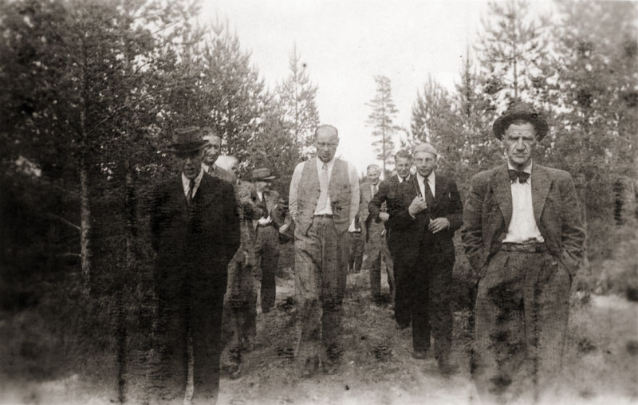
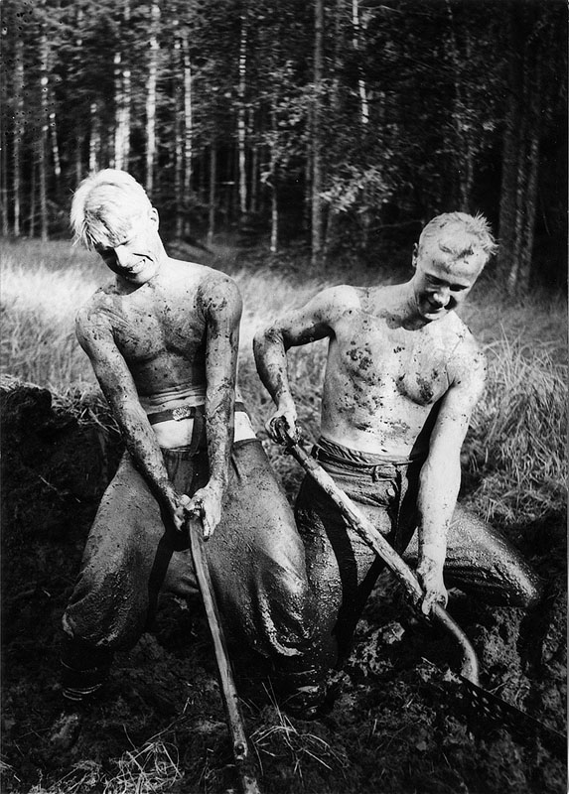
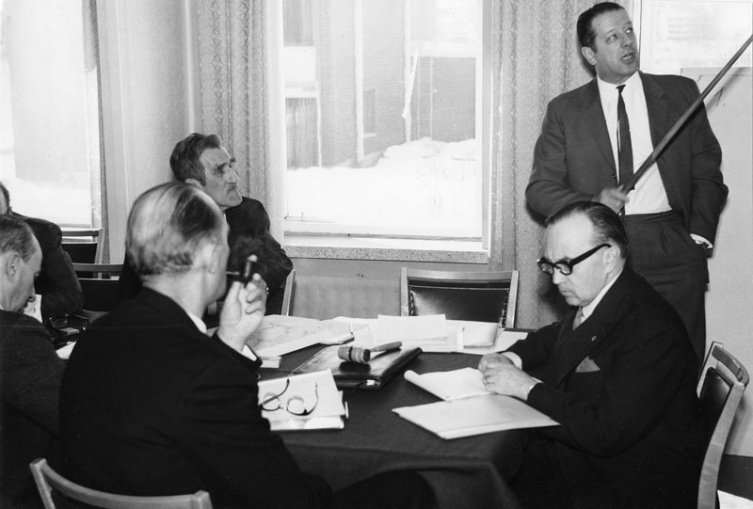

Slide 2
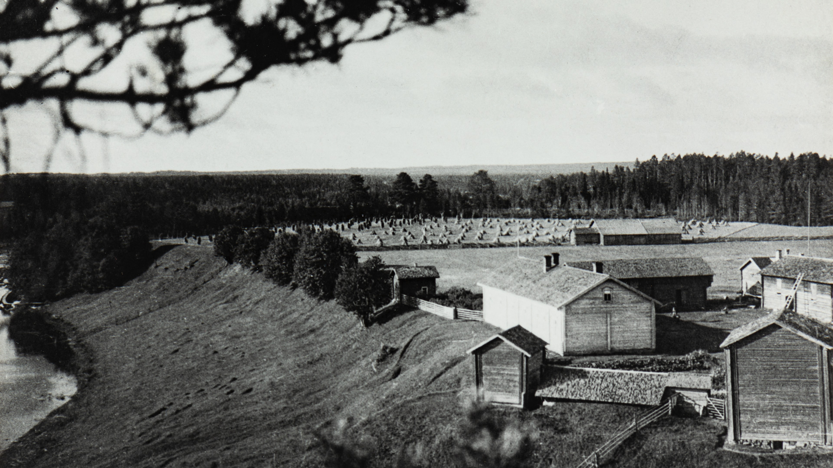
Suomalaisille on epäselvää, mikä taho omistaa eniten metsää Suomessa.

Slide 3
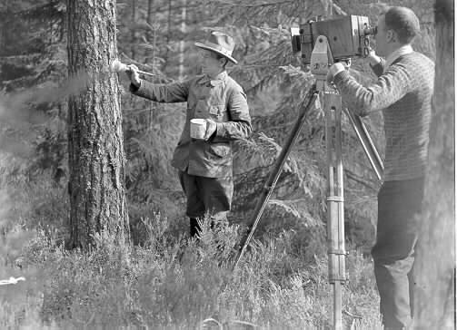
Suomalaiset ovat hyvin jakaantuneita käsityksissään metsähakkuista.

Slide 4
Tärkeimpiä metsiin liittyviä asioita ovat monimuotoisuus, marjastus ja sienestys, ulkoilu, luonnonsuojelu ja maisema. (Enemmistö vastaajista on samaa mieltä siitä, että metsien talouskäyttö on yhteiskuntamme hyvinvoinnille ensiarvoisen tärkeä.)

Slide 5
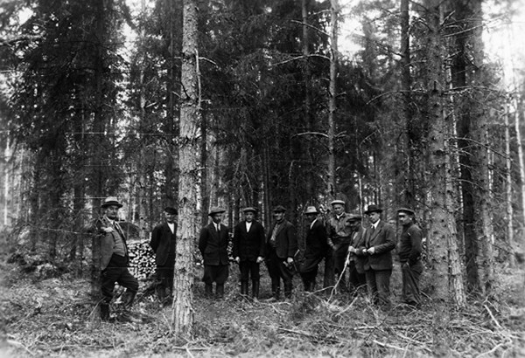
Alle kolmannes on asioinut tai keskustellut metsäammattilaisten kanssa metsäasioista. Noin neljännes on samaa mieltä siitä, että metsäammattilaiset ovat riittävästi mukana julkisessa keskustelussa. Kolmannes on eri mieltä.

Slide 6
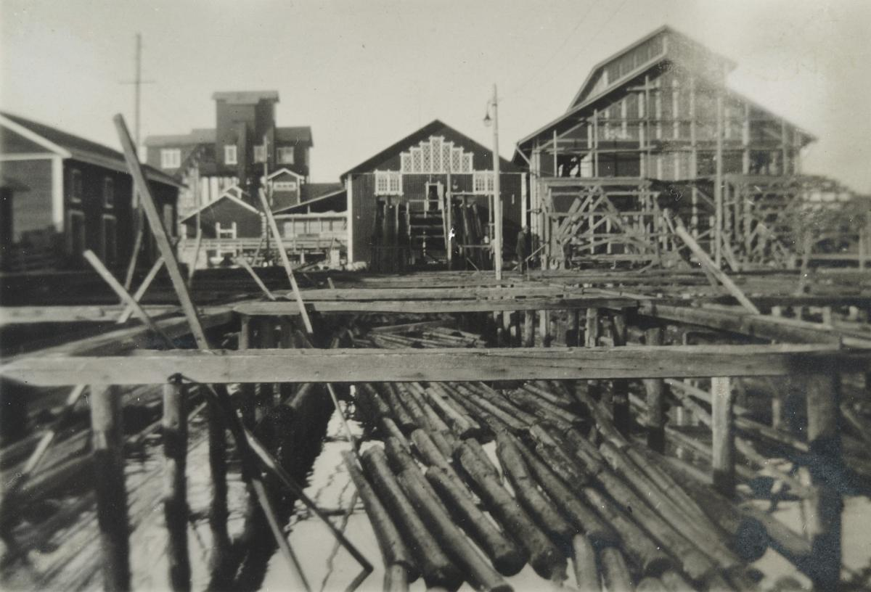
Selvä enemmistö kokee, että metsäammattilaisista muodostuu julkinen kuva ennen kaikkea talouskäytön edistäjinä ja asiantuntijoina.

Slide 7
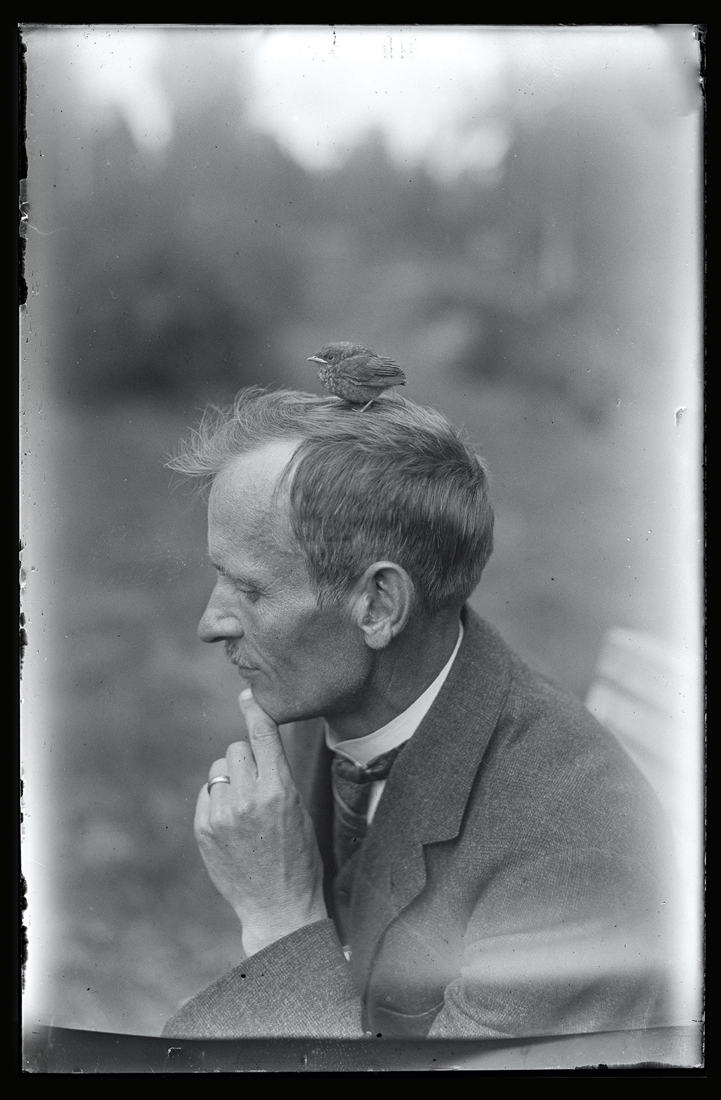
Kiitos!

